Slide 1

ADAPTIVE
HEALTH
TRACKER
Разработал:
Образцов Дмитрий Евгеньевич

Slide 2
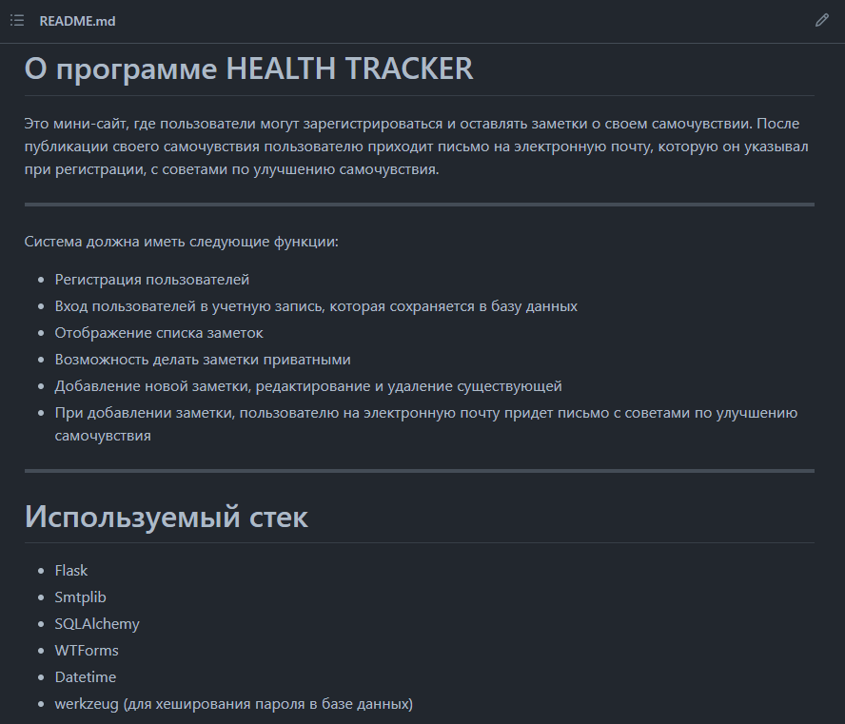
Введение

Slide 3
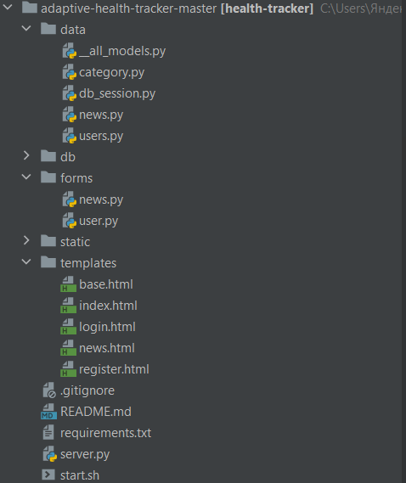
Реализация

Slide 4
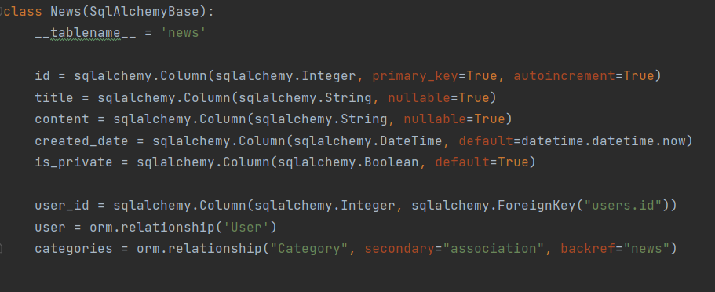

Slide 5
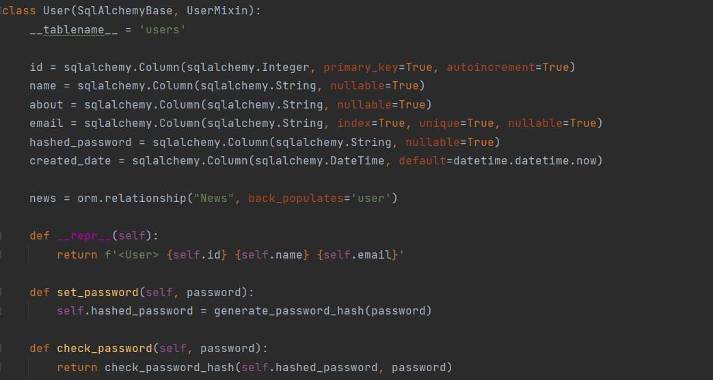

Slide 6
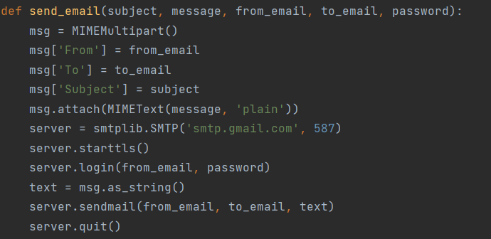
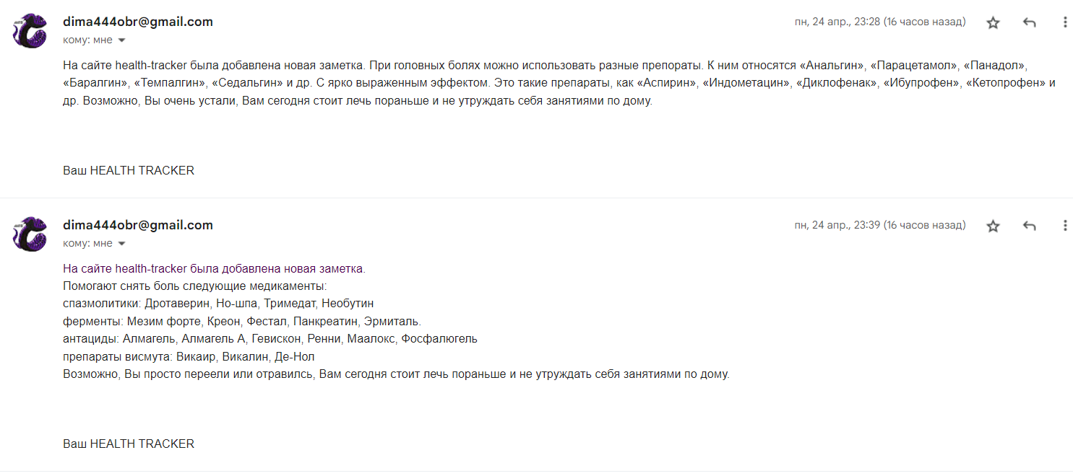

Slide 7
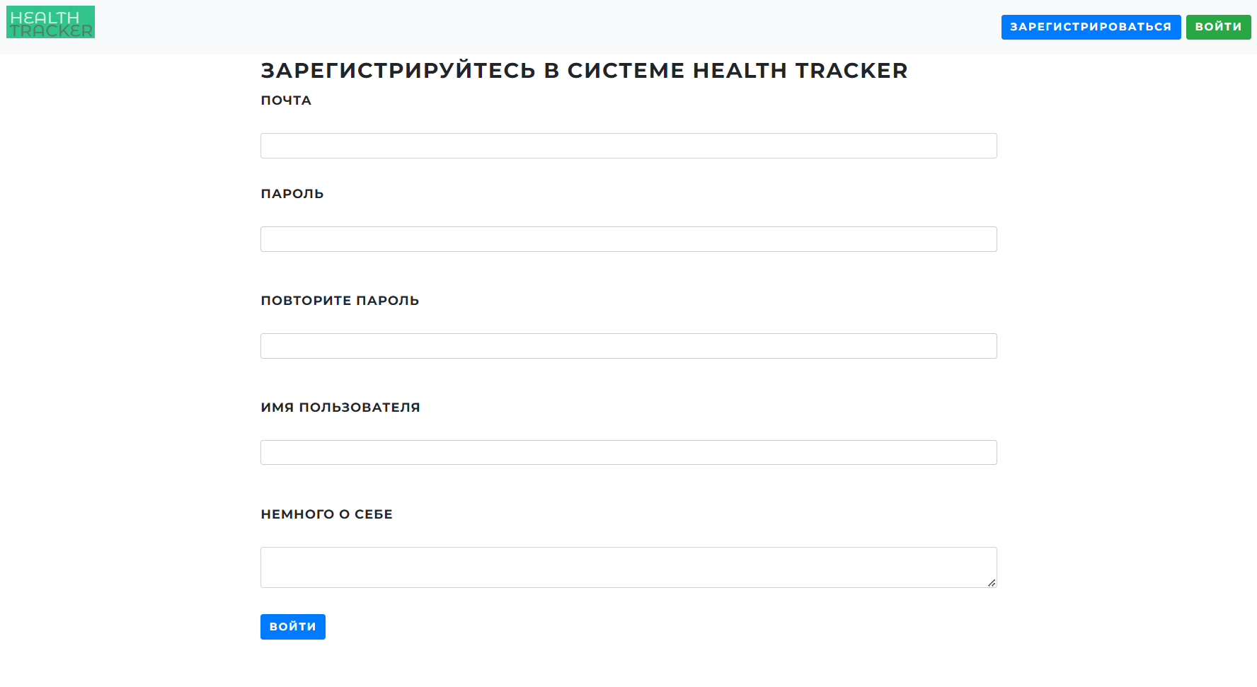

Slide 8
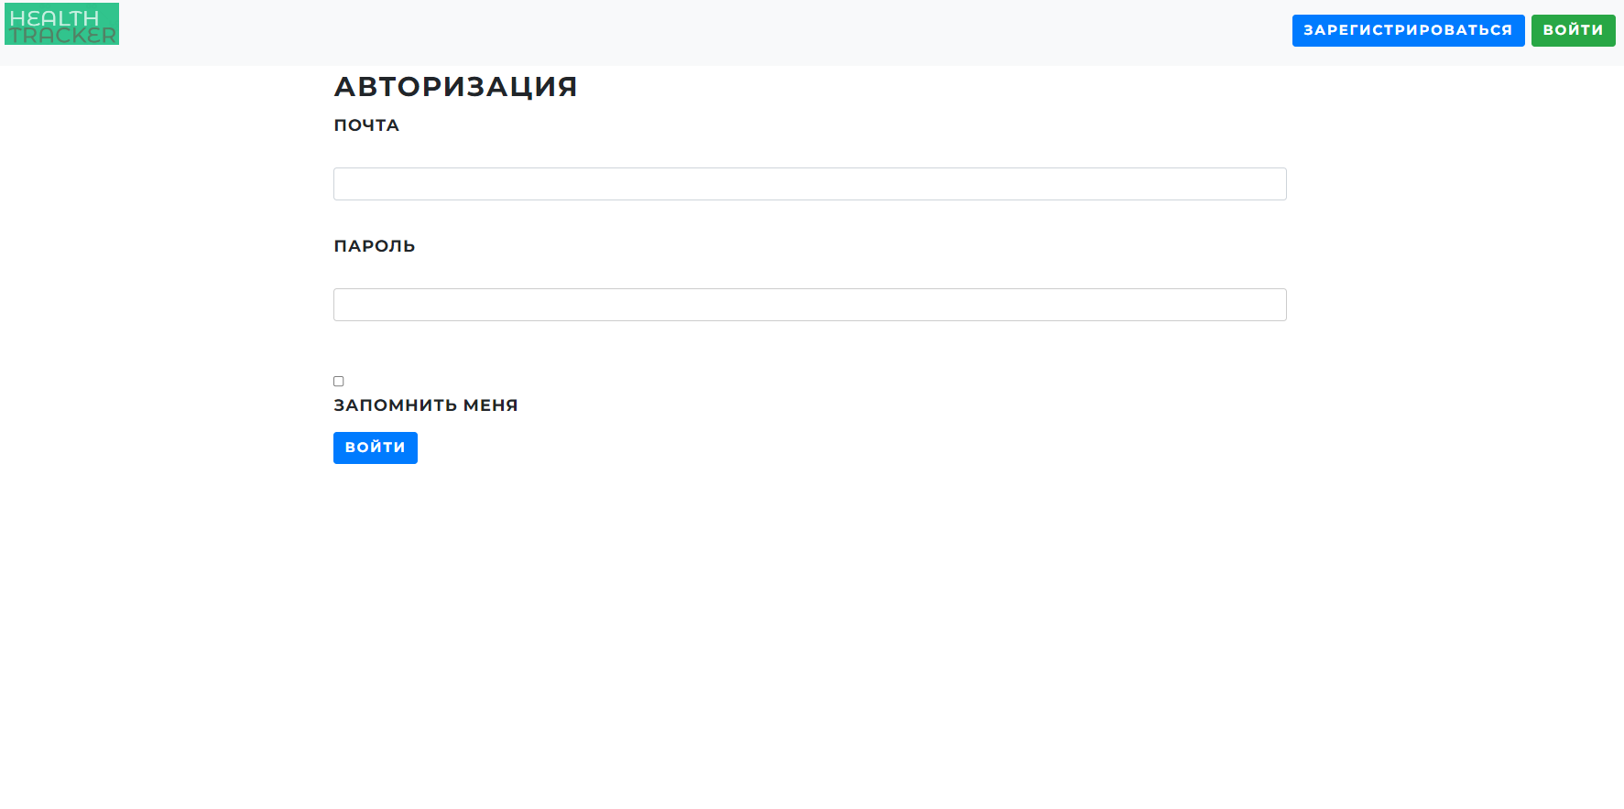

Slide 9



Slide 10
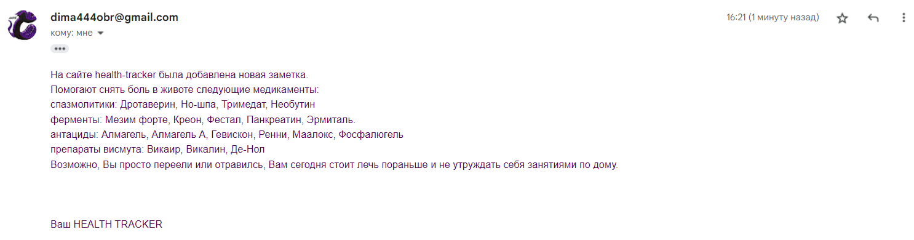

Slide 11
Заключение

Slide 12
THANK YOU!
tg github
@annel1d
Do you have any questions?

